Slide 1
Prosjekt: Trebedrifter Møre og Romsdal
Inger-Marie Svingeset
Norsk Bygdesagforening
admin@sag.no
www.sag.no/trebedrifter

Slide 2
Om oss
Stifta i 1987
Bransjeforening for små- og mellomstore sagbruk og treforedlingsbedrifter
Medlemmer fordelt over heile Noreg
Arrangerer kurs, studieturar og fagdagar
Prosjektarbeid til nytte for våre medlemsbedrifter
Medlemsbladet Sagbladet
1,4 årsverk

Slide 3
Om Norske bygdesager
Pr dato har Norsk Bygdesagforening ca. 250 medlemmar, derav 17 i Møre og Romsdal
Bedrifter med omsetning frå 0 til 350 mill.
Stor andel små bedrifter
Mest spesialproduksjon- eit nødvendig supplement til storindustrien og standardvarene
Bedrifter med høg materialkunnskap og svært fleksibel produksjon

Slide 4
Bakgrunn for prosjektet
Arbeid med strategisk plan for Norsk Bygdesagforening
Korleis kan vi bruke ressursane best mogleg for våre medlemmar?
Seminarserie der vi inviterte mange aktørar frå heile verdikjeda

Slide 5
Oppsummmert frå seminarserien
Vi treng hjelp til marknadsføring- vi er for lite synlege, vanskeleg å nå ut i marknaden
Vi treng hjelp til nettverksbygging/møteplassar
For lite samarbeid og kunnskap om andre aktørar i lokale verdikjeder

Slide 6
Pilotprosjekt i Vestland
Prosjektet fekk økonomisk støtte frå Statsforvaltaren i Sogn og Fjordane og Vestland FK.
Registrering av «alle trebedrifter» i Vestland
Samla nær 200 bedrifter i ein database
Databasen godt mottatt og Møre og Romsdal melde si interesse

Slide 7
Prosjekt: kartlegging av skog- og trebedrifter i Møre og Romsdal
Støtta av Tredriveren i Møre og Romsdal og M&R Fylkeskommune
Kartlegginga gjennomført i 2023

Slide 8
Gjennomføring av prosjektet
Innsamling av kontaktinformasjon på målgruppa
Utarbeiding av spørreskjema
Utsending og oppfølging av spørreskjema
Synleggjering av resultat – Svarprosent
Måloppnåing – oppsummering

Slide 9
Innsamling av kontaktinformasjon om målgruppa
Kontakt med kommunar / hoppid-kontaktar / Fylkeskommunen / Norske trevarer, div. medlemslister, kontaktpersonar osv
“Vasking” av lister
Ringte dei fleste aktørane for å få e-post
Sat igjen med 299 aktørar i bransjen med e-postadresser

Slide 10
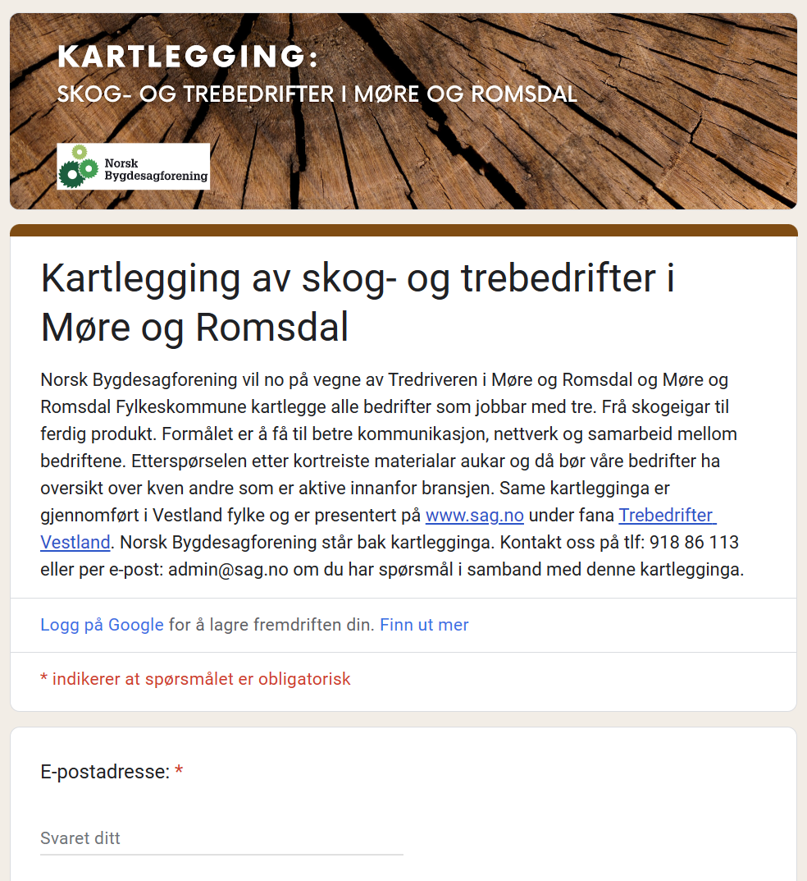
Utarbeiding av spørreskjema
Utgangspunkt i skjema for Vestland
Google Forms
Enklast mogeleg for kvar enkelt å svare

Slide 11
Synleggjering av resultat
Svarprosent på 50%
Antal utsendte adressatar | 299
Ønskjer ikkje å delta (pensjonist, ikkje relevant osv.) | 104
Ikkje svart, etter min. fire purrerundar | 49
Antall besvarte | 146

Slide 12
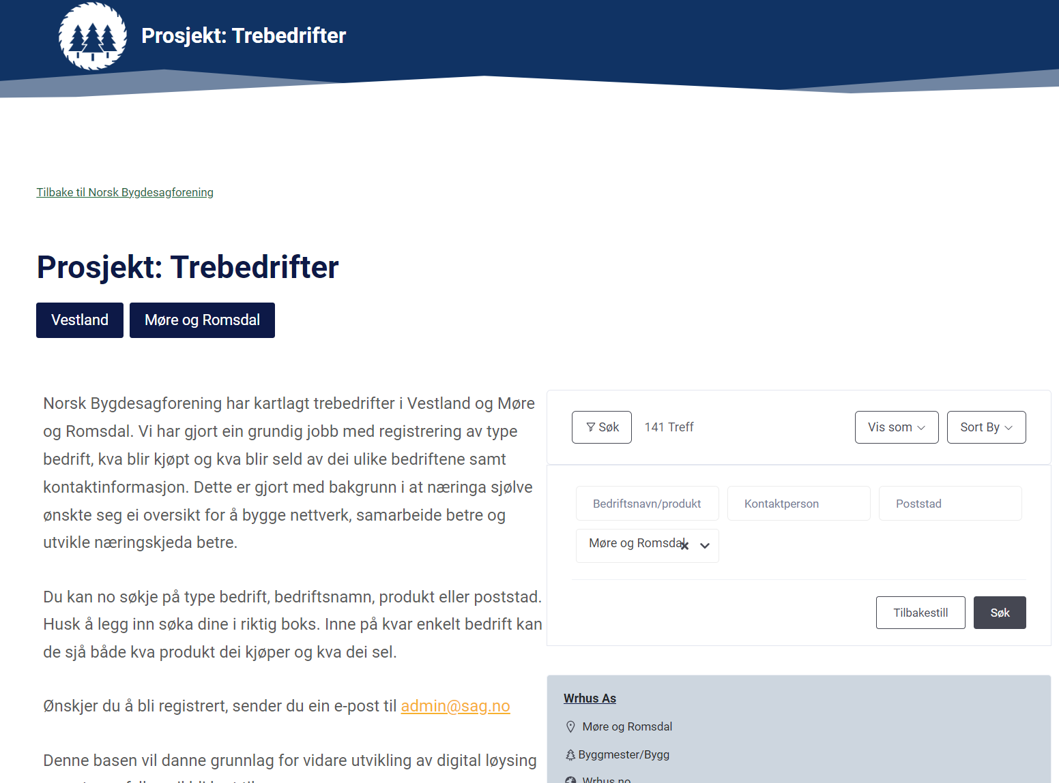
Måloppnåing - oppsummering
Innhenting av informasjon om aktive aktørar med kontaktinfo og produkt på 146 bedrifter.
Tilgjengeleg på vår nettside: www.sag.no/trebedrifter

Slide 13
Vegen vidare
Gode tilbakemeldingar frå bransjen og vi arbeider no med nytt stort prosjekt «Digital Marknadsplass»
Eit samarbeid med Norske Trevarer, Agder Tresenter og Tredriveren i Møre og Romsdal og Norsk Bygdesagforening
Prosjektet støtta med Kystskogmidlar og frå Innovasjon Norge og dermed fullfinansiert.

Slide 14
Vegen vidare
Skal bli ein felles portal for alle trebedrifter i Vestland, Møre og Romsdal, Agder og Rogaland. Fleire fylker etter kvart?
Presentere kvar enkelt bedrift på ein god og profesjonell måte. Kontaktopplysningar vesentleg.
Presentere kva kvar enkelt aktør både kjøper og selger av produkt og tenester
Gode søke- og listefunksjonar, samt geografi
Vi startar det praktiske arbeidet i samarbeid med valt IT leverandør i desse dagar og skal samarbeide bredt i verdikjeda for å få ein mest mogleg nyttig portal for næringsaktørane. Bedriftene i Møre og Romsdal vil bli involvert i utviklinga.

Slide 15
Takk for invitasjon og merksemd☺

